Slide 1
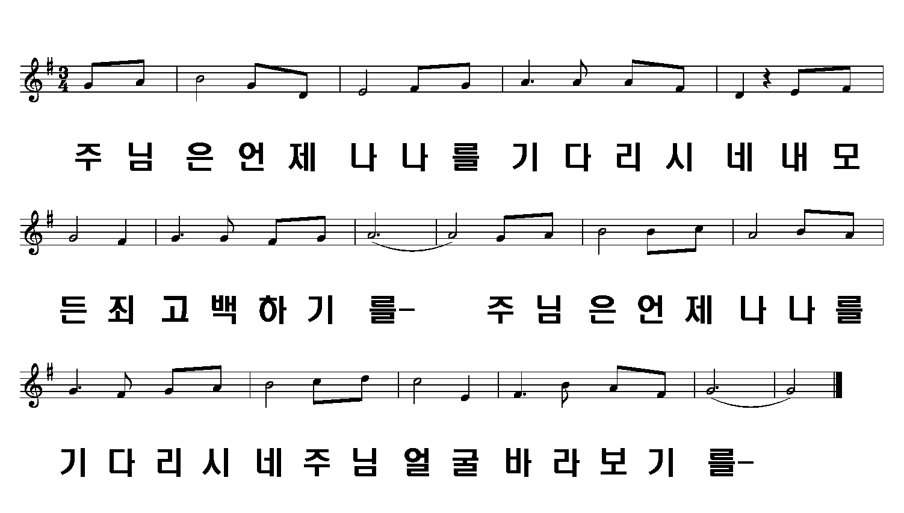
기 다 리 시 네

